Slide 1
Альтернативные топлива для авиационных ГТД и ПД
Авторы: Бородако П.В., Попов И.М., Пацина М.Н., Варламова Н.И., Яновский Л.С.
Круглый стол «Сжиженный газ – реальная экологическая альтернатива авиационному и другим видам моторного топлива для Арктики, Крайнего Севера и Антарктики»,
25 - 27 мая 2017 г., HeliRussia 2017, Москва

Slide 2
XTL технологии используются для преобразования различного углеродосодержащего сырья (газ, уголь, биомасса) в жидкие углеводороды. К технологии XTL относят GTL (gas-to-liquid, «газ в жидкость»), CTL (coal-to-liquid, «уголь в жидкость»), BTL (biomass-to-liquid, «биомасса в жидкость»)
Мольное отношение содержания водорода к углероду Н/С составляет для угля - 0,8; для сырой нефти - 1,3-1,9; для бензина и дизельного топлива – 2. Чтобы преобразовать уголь в жидкое топливо необходимо ввести в его структуру недостающий водород. Промышленно это можно осуществить методом прямого (гидрогенизация) или непрямого (газификация) ожижения.
Взаимодействие природного газа с кислородом позволяет получить синтез-газ с последующим превращением синтез-газа в синтез-нефть (в большинстве представленных на рынке процессов на данном этапе используется синтез Фишера – Тропша).

Slide 3
Физико-химические свойства СПК
Показатель | Фактическое значение
Плотность 20°C, кг/м3 | 760 - 775
Ароматические углеводороды, % об. | отс.
Содержание серы, ppm | < 10
Температура вспышки, °C | 42 - 57
Температура замерзания, °C | < - 60
Вязкость кинематическая при -20°C, сСт | 3.2 - 3.5
Низшая теплота сгорания, МДж/кг | 43.2 - 44.0
Фракционный состав, °C Начальная точка кипения 50% Конечная точка кипения | 160 – 175 175 – 195 230 - 240
Высота некоптящего пламени, мм | 32 - > 50
Содержание водорода, % мас. | 15.06
Смазывающая способность, мм | 0.85 - 1.04
По данным компании SASOL
Проблемы:
Плотность ниже нормы на Jet A-1
Отсутствие ароматических углеводородов
Низкая смазывающая способность

Slide 4
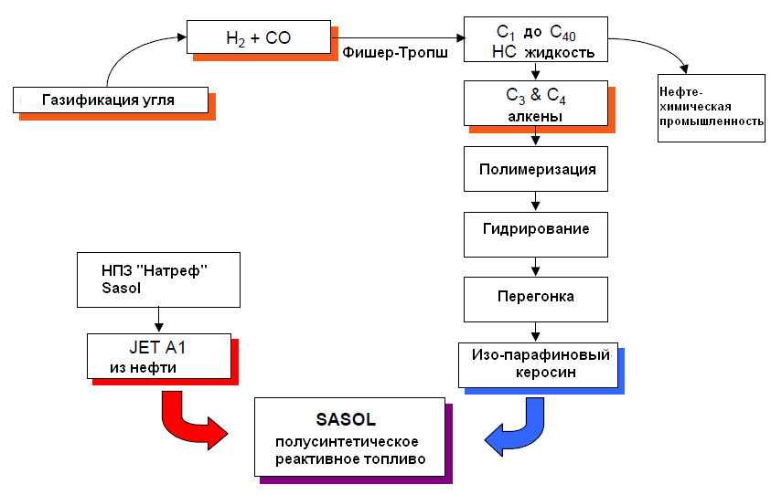
ПОЛУСИНТЕТИЧЕСКОЕ РЕАКТИВНОЕ ТОПЛИВО
Полусинтетическое реактивное топливо – смесь СПК (синтетический парафиновый керосин) с Jet A-1.

Slide 5
Мировые производители синтетического топлива из угля и природного газа
страна | Технология | мощность | Статус проекта | примечание
Германия (г. Боттроп) | Гидрогенизация усовершенствованная технология Бергиуса (30 Мпа) | 200 тонн угля/сутки | Опытно-промышленное предприятие | Переработано 350 тыс. тонн углей. 2004-2005 продана в КНР
США (г. Форт Льюис) (г.Катлеттсбург) (г. Байтаун) | Гидрогенизация Solvent Refined (14 Мпа) Гидрогенизация H-Coal (18,5 Мпа) Гидрогенизация Exxon Donor Solvent (17 Мпа) | 50 тонн угля/ сутки 200 тонн угля/ сутки 250 тонн угля/ сутки | Опытно-промышленное предприятие | 1962-1981 1964-1982 1966-1984
Япония (г. Кашима) (г. Морвелл Австралия) | Гидрогенизация NEDOL (17-19 Мпа) Гидрогенизация по усовершенствованной технологии NEDOL (BCL) | 150 тонн угля/ сутки 50 тонн угля/ сутки | Опытно-промышленное предприятие Опытно-промышленная установка для бурых углей | Работы по созданию установки производительностью 30000 тонн/ сутки в Индонезии
Китай (Внутренняя Манголия ) | Гидрогенизация по технологии «Шанхай Груп» Куплен завод Sasol |  | Опытный завод | Работы по созданию установки производительностью 5000 тонн/сутки для бурых углей месторождения Yllan
ЮАР (г. Сасолбург) | Косвенное ожижение через синтез-газ по технологии Sasol | 8 - 10 млн. т. жидкого топлива в год | 4 завода | Действовало с 1955 г., как вынужденная мера на блокаду.
проект | Участники, (доля участия, %) | Местополо- жение | Мощность, млн. т/год | Год ввода в эксплуатацию | Требуемые ресурсы газа, млрд. м³/год
Mossel Bay GTL | Petro SA (100) | ЮАР | 1,5 | 1993 | 1,9
Mossel Bay GTL Expansion | Petro SA (100) | ЮАР | 0,7 | 2005 | 1,0
Bintulu GTL | Shell (72), Mitsubishi (14), Petronas, Национальная нефтяная компания Малайзии, Правительство штата Саравак (7) | Малайзия | 0,7 | 1993 | 0,9
Oryx GTL | Sasol (49), Qatar Petroleum (51) | Катар | 1,6 | 2006 | 3,6
Pearl GTL | Shell (100 финансирование) | Катар | 7,0 | 2011 | 16,4

Slide 6
Схема производства реактивного биотоплива фирмы UOP
Вода, СО2
водород
Растительные
и животные
жиры
Легкие топлива,
Нафта
биодизель
сепарация
Отбор
продукта
Реактивное
биотопливо
Участок дезоксигенирования
Участок изомеризации/крекинга
Летные испытания зарубежной авиационной техники на синтетических жидких топливах (СЖТ)
Тип самолета | Топливо | Примечание
B-737-800 | 50:50 (синт./Jet A-1) | Синт. топливо из ятрофы и водорослей
C-17 | 50:50 (синт./JP-8) | Синт. топливо из прир. газа
A-340 | 50:50 (синт./Jet A-1) | Синт. топливо из прир. газа
A-340 | 100 (синт.) | Синт. топливо из прир. газа

Slide 7
Синтетические жидкие авиатоплива за рубежом
• Выпущены спецификации ASTM D 7566 и DEF STAN 91-91 с изменением на топливо для авиационных ГТД, содержащее синтезированные углеводороды.
• Вырабатываются в промышленном масштабе в различных странах СПК из угля, природного газа.
Показатели качества
Норма для SPK Норма для Jet A-1+СПК
ASTM D 7566 ASTM D 1655 и ASTM D 7566
1. Плотность при 15°C кг/м3 730-770 775-840
2. Ароматич. углеводороды, % об., не более 0,5 25
3. Фракционный состав:
- 10% отгоняется при t,°C, не выше 205 205
- температура конца кипения t,°C, не выше 300 300
- Т90 – Т10, °C, не менее 22 -
4. Вязкость при t = - 20 °C 3,2-3,5 факт. Не > 8
5. Температура замерзания, t,°C, не выше - 40 - 47
6. Термоокислительная стабильность:
- контрольная температура испытания,,°C, не ниже 325 260
- перепад давления на фильтре, мм рт.ст, не более 25 25
- отложения на трубке, баллы, менее 3 3
7. Массовая доля общей серы, %, не более 0,0015 0,3
8. Массовая доля меркаптановой серы, %, не более - 0,003
9. Смазывающая способность, мм 0,85-1,04 факт. не более 0,85
СПК допущено к эксплуатации на авиационных двигателях в смеси с Jet A-1 до 50%

Slide 8
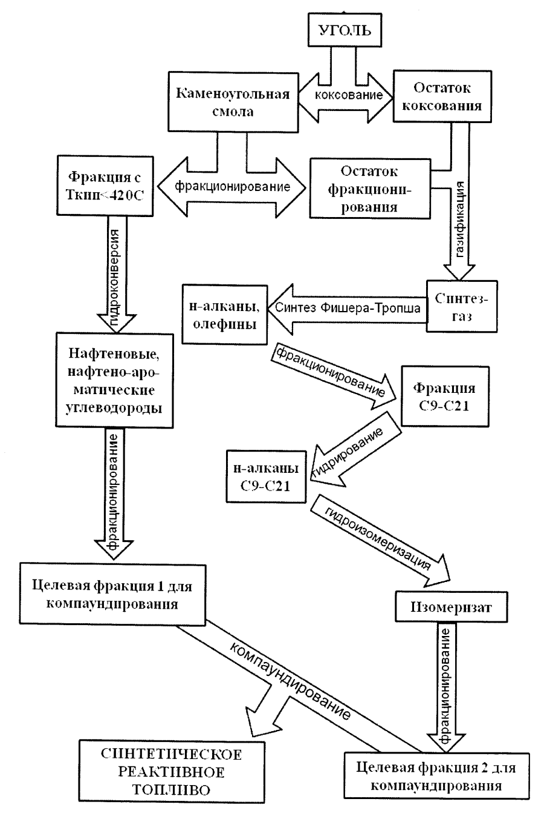
В ИНХС им. А.В. Топчиева РАН разработан способ получения унифицированного альтернативного синтетического реактивного топлива из угля, взаимозаменяемого с реактивными топливами типа ДЖЕТ А-1 (Jet A-1) и Т-8В
- коксование каменного угля с получением каменноугольной смолы и остатка коксования;
- газификация остатка коксования угля и остатка фракционирования каменноугольной смолы с получением синтез с получением синтез-газа;
- фракционирование каменноугольной смолы с последующей гидроконверсией фракции каменноугольной смолы с получением нафтено-ароматического гидрогенизата;
- процесс получения н-парафинов по методу Фишера-Тропша;
- гидрирование непредельных углеводородов синтеза Фишера-Тропша;
- получение нафтено-ароматической фракции (целевая фракция 1) для последующего компаундирования;
- процесс гидроизомеризации парафинов С9-С21 с последующим фракционированием для получения изо-алканов керосиновой фракции (целевая фракция 2);
- компаундирование целевых фракций для получения синтетического реактивного топлива с последующим гидрированием и фракционированием.

Slide 9
Результаты исследования опытного образца синтетического реактивного топлива, изготовленного из угля по технологии ИНХС РАН
№ | Наименование показателя | Требования ГОСТ 10227-86 для топлив |  | Требования для топлива JET A-1 | Фактические данные образца СЖТ
 |  | ТС-1 | РТ
1 | Плотность при 20 °С, кг/м, не менее | 780 | 775 | 775-840 при 15°С | 788
2 | Фракционный состав: - температура начала перегонки, °С, не выше - 10% отгоняется при температуре, °С,не выше - 50% отгоняется при температуре, °С,не выше - 90% отгоняется при температуре, °С, не выше - 98% отгоняется при температуре, °С,не выше - остаток от разгонки, %, не более - потери от разгонки, %, не более | 150 165 195 230 250 1,5 1,5 | 155 175 225 270 280 1,5 1,5 | (155-159) 205 (195-220) (230-270) 300 1,5 1,5 | 144 169 202,5 241 264 1,5 0,5
3 | Кинематическая вязкость, мм/с, при температуре: 20 °С, не менее минус 20 °С , не более минус 40 °С, не более | 1,3 8 8 | 1,25 8 16 | (1,3-1,47) 8 (<16) | 1,89 4,85 9,94
4 | Низшая теплота сгорания, кДж/кг, не менее | 43120 | 43120 | 42800 | 43400
5 | Высота некоптящего пламени, мм, не менее | 25 | 25 | 25 | 25
6 | Кислотность, мг KОН на/100см³ топлива, не выше в пределах | 0,7 | 0,2-0,7 | 0,1 мгКОН/г | 0,27
7 | Йодное число, г йода на 100 г топлива, не более | 2,5 | 0,5 | (0,5-2,5) | 0,13
8 | Температура вспышки в закрытом тигле, °С, не ниже | 28 | 28 | 38 | 44
9 | Температура начала кристаллизации, °С, не выше | -60 | -55 | -47 | -60
10 | Термоокислительная стабильность в статических условиях: а) массовая концентрация осадка, мг/100см³ топлива, не более б) массовая концентрация растворимых смол, мг/100 см³ топлива, не более в) массовая концентрация нерастворимых смол, мг/100 см³ топлива, не более | 18 (<30) (<3) | 6 30 3 | (<6) (<25) (<3 | 3 5 2,5

Slide 10
11 | Массовая (объемная) доля ароматических углеводородов, %, не более | 22(20) | 22(20) | (25) | отс.
12 | Содержание фактических смол, мг/100 см топлива, не более | 3 | 4 | 7 | 2,2
13 | Массовая доля общей серы, %, не более | 0,2 | 0,1 | 0,25 | отс.
14 | Массовая доля меркаптановой серы, %, не более | 0,003 | 0,001 | 0,003 | отс.
15 | Испытание на медной пластинке ,балл, не более | Выдерживает | Выдерживает | 1 | Выдерживает
16 | Содержание водорастворимых кислот и щелочей | Отсутствие | Отсутствие | (Отсутст.) | Отсутствие
17 | Зольность, %, не более | 0,003 | 0,003 | (0,003) | 0,002
18 | Содержание механических примесей и воды, не более | Отсутствие | Отсутствие | 1 мг/дм³ | Отсутствие
19 | Массовая доля сероводорода | Отсутствие | Отсутствие | (Отсутст.) | Отсутствие
20 | Массовая доля нафталиновых углеводородов, %, не более | (<1,5) | 1,5 | 3 | Отсутствие
22 | Люминометрическое число, не ниже | (50) | 50 | (50) | -
23 | Взаимодействие с водой, баллы, не более: а) состояние поверхности раздела б) состояние разделенных фаз | 1 1 | 1 1 | 1 1 | 1 1
24 | Удельная электрическая проводимость, пСм/м: с антист. присадкой при температуре заправки летательного аппарата, не менее -без антист. присадки при температуре 20 °С, не более | 50-600 10 | 50-600 10 | 50-600 10 | 0
25 | Термоокислительная стабильность на приборе JFTOT при контрольной температуре не ниже 260 °С: а) перепад давления на фильтре, кПа (мм рт.ст.), не более б) цвет отложений на трубке, баллы по цветовой шкале (при отсутствии нехарактерных отложений), не более | 3,3(25) 3 | При 275 °С 3,3 (25) 3 | 3,3(25) 3 | При 275 °С 0 <1
Опытный образец унифицированного альтернативного синтетического топлива из угля соответствует требованиям к топливам ДЖЕТ А-1 и Т-8В.
Рекомендовано на базе лабораторного регламента разработать опытно-промышленную технологию производства на пилотных установках.

Slide 11
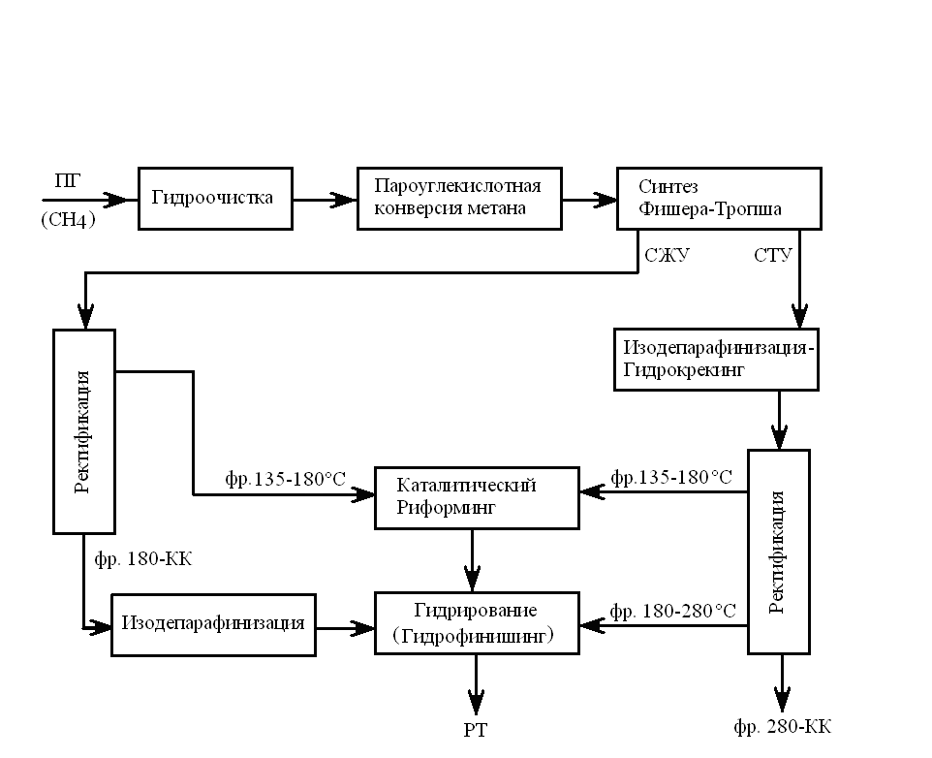
Лабораторный регламент получения авиакеросина из природного газа, разработанный Центром исследований и разработок (РН-ЦИР)
Данная технология описана в патенте РФ № 2444557.
Каждый процесс осуществляется на самостоятельной установке.
Выход синтетического углеводородного топлива по разработанному лабораторному регламенту синтеза углеводородов из природного газа с последующим их гидрированием составляет не менее 45 % масс. Синтезированное углеводородное топливо с введением в него антиокислительной присадки «ионол» в концентрации 0,003% масс. и противоизносной присадки «нафтеновые кислоты» в концентрации 0,003% масс. может рассматриваться как аналог вырабатываемого из нефти унифицированного реактивного топлива РТ (ГОСТ 10227-86).

Slide 12
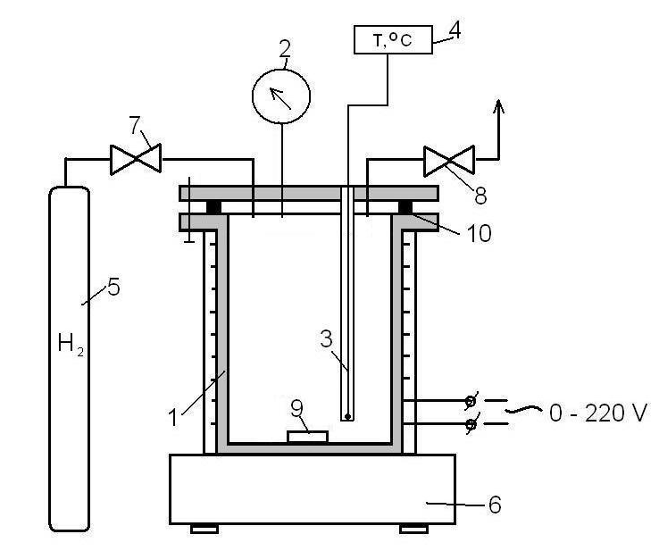
Разработан лабораторный регламент получения биотоплива из этилового спирта в МИТХТ им. М.В. Ломоносова.
1 стадия:
Конверсия этанола
2 стадия: Гидрирование продуктов конверсии этанола
газ на анализ
.
.
.
.
.
.
.
.
.
.
.
.
.
.
.
.
.
.
4
5
9
3
6
8
1
2
7
УВ фракция
на анализ
вода
катализатор цеолитсодержащий
с размерами частиц 0,2 ÷ 0,5 мкм
давление – до 0,6 МПа
температура 350-450°С
рений- или платиносодержащие катализаторы
давление – до 10 МПа
температура – 250° С

Slide 13
Физико-химические и эксплуатационные показатели образцов синтетического топлива из биосырья и природного газа, по ТТ ЦИАМ
№ | Показатель | Нормы ТТ | Фактические данные для топлив
 |  |  | из биосырья | из газа
1 | Плотность при 20⁰С, кг/м³, не менее | 755 | 790 | 757
2 | Фракционный состав: а) температура начала перегонки, ⁰С,не ниже б) температура конца кипения, ⁰С, не выше | 135 280 | 135 196 | 148 253
3 | Кинематическая вязкость, сСт При минус 20⁰С, не более При минус 40⁰С, не более | 8,0 16 | 2,19 3,7 | 3,5 6,8
4 | Низшая теплота сгорания, кДж/кг, не менее | 43120 | 43100 | 44050
5 | Высота некоптящего пламени, мм, не менее | 25 | 31 | 32
6 | Кислотность, мг КОН на 100 см³ топлива, не более | 0,7 | 0,1 | 0,1
7 | Температура вспышки, определяемая в закрытом тигле, ⁰С, не ниже | 28 | 25 | 44
8 | Температура начала кристаллизации. ⁰С, не выше | -60 | Ниже -60 | -58
9 | Термоокислительная стабильность в статических условиях при 150⁰С, не более а) концентрация осадка, мг на 100 см³ топлива б) концентрация растворимых смол, мг на 100 см³ топлива в) концентрация нерастворимых смол, мг на 100 см³ топлива | 6 30 3 | 2,0 5,5 3 | Отс. 18 1,5
10 | Массовая доля ароматических углеводородов, %, не более | 22 | 7 | 10
11 | Концентрация фактических смол, мг на 100 см³ топлива, не более | 4 | 3,0 | 1,3
12 | Массовая доля общей серы, %, не более | 0,1 | Отс. | 0,0042
13 | Массовая доля меркаптановой серы, %, не более | 0,001 | Отс. | Отс.
Полученные опытные образцы синтетического авиакеросина полностью соответствуют требованиям, предъявляемым к товарному топливу РТ (ГОСТ 10227-86), за исключением показателя «Температура вспышки», определяемая в закрытом тигле» для образца, полученного из биосырья.

Slide 14
Эксплуатационные свойства синтетического топлива
Эксплуатационные свойства норма образец образец
для ТС-1/РТ из биоэтанола из газа
1. Термоокислительная стабильность:
- контрольная температура испытания, ,°C, не ниже 260/275 275 300
- перепад давления на фильтре, мм рт.ст, не более 25 0 0
- отложения на трубке, баллы, менее 3 1 1
2. Противоизносные свойства
на установке УПС-01М
- обобщенный показатель противоизносных
свойств К, % , не менее - / 95 190 172
на установке ПСТ-2 (данные 25 ГосНИИ)
- показатель износа, у.е не более 60 - 25
3. Люминометрическое число не ниже 50 - 110
4. Коррозионная активность в условиях
конденсации воды
- потеря массы образца стали Ст-3, мг/м² не более 8 2.3 1.5
- потеря массы образца бронзы ВБ-23НЦ, мг/м² не более 8 3.2 2,1
5. Воздействие на резины, по методу ЦИАМ:
- условная прочность, кгс/см² не менее 85 95 115
- относительное удлинение, % не менее 100 105 136
6. Воздействие на тиоколовый герметик
- изменение твердости по Шору, % не менее 80 95 96

Slide 15
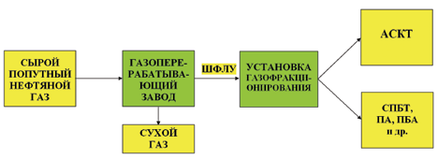
Авиационное сконденсированное топливо АСКТ
АСКТ – смесь углеводородных компонентов (патент РФ №2458101)
Физико-химические свойства | АСКТ | ТС-1
● Плотность, кг/м³ | 655 - 670 | ≥ 775
● Теплота сгорания, кДж/кг | 45100 – 45200 | 43200
● Гетероатомные соединения, % масс. | отсут. | 2
● Мех. примеси, % масс. | отсут. | 0,0002
● Свободная вода, % масс. | отсут. | 0,01
● Ароматические углеводороды, % масс. | отсут. | 22
●Температура застывания, °С | -90 | -60
● Себестоимость, в долях | 1 | 3 - 4
● Теплота сгорания на 5% выше, чем у
ТС-1.
● Плотность меньше на 11-15%, чем у ТС-1.
● Высокая термоокислительная стабильность.
● Отсутствие коксоотложений при
высокотемпературном нагреве.
● Нет дымления при сгорании.
● Экологически более чистое топливо.
● Себестоимость в 3 – 4 раза
меньше, чем ТС-1.

Slide 16
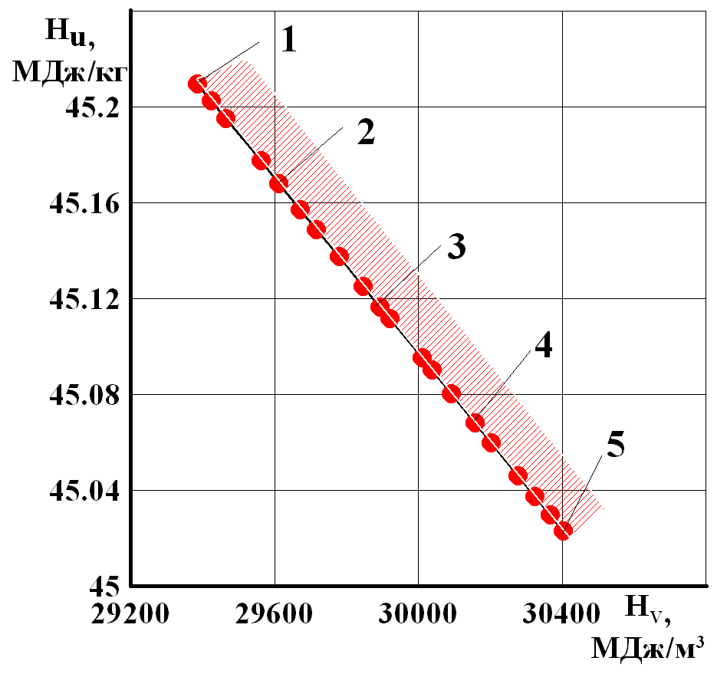
Создание и применение альтернативных газовых топлив для авиационных ГТД и ПД
НИР «Новизна»
Разработаны ТТ на доработку авиационного поршневого двигателя-демонстратора в двухтопливный вариант с новой системой управления (разработка электронной системы управления, ее опробация на модельном стенде и на экспериментальном двигателе-демонстраторе).
Определен оптимальный состав топлива
(н-пентан (н-C₅H₁₂) –58% мас, н-гексана (н-C₆H₁₄) – 24%, н-гептана (н-C₇H₁₆) – 18%. )
Разработана концепция двухтопливных летательных аппаратов-демонстраторов, использующих в качестве топлива сжиженный газ пропан-бутанового ряда и традиционное авиационное топливо. Концепция основана на модификации вертолетов и самолетов местной и региональной авиации с дополнительными топливными баками, размещаемыми под крылом (самолеты типа ЛМС-19, Ан-28), под фюзеляжем (самолеты типа Ан-2) и по бокам фюзеляжа (вертолет типа Ми-8).
Обосновано создание демонстраторов двухтопливной технологии: вертолета на базе Ми-8МТВ с двигателем типа ТВ3-117 (ВК-2500) и самолета на базе Ан-2 с двигателем типа АШ-62.
Разработана модификация двухтопливного поршневого четырехцилиндрового авиационного двигателя-демонстратора, работающего на сжиженном газе пропан-бутанового ряда и традиционном топливе. Экспериментальные исследования подтвердили возможность достижения равных мощностей на различных режимах работы двигателя-демонстратора при использовании традиционного топлива и сжиженного газа пропан-бутанового ряда.
В качестве пригодных для применения на вертолете семейства Ми-8 газотурбинного двигателя-демонстратора следует разработать двухтопливный двигатель-демонстратор типа ВК-2500, для применения на самолетах – поршневые авиадвигатели-демонстраторы типа АШ-62ИР и ПД-1400.
Оптимизированная под применение в авиации композиция сжиженного газа пропан-бутанового ряда – топливо АСКТ, по результатам квалификационных испытаний допущено к этапу стендовых испытаний на двухтопливных газотурбинном и поршневом двигателях-демонстраторах.
Множество Парето оптимальных составов
по объемной и массовой теплотам сгорания
Оптимизация состава топлива
Критерий:
Максимум массовой теплоты сгорания
Варьируемые переменные:
Долевой состав топлива
н-C₅H₁₂, н-C₆H₁₄, н-C₇H₁₆
Ограничивающие
параметры:
жидкое состояние
компонентов смеси

Slide 17
За рубежом, СПК из угля и природного газа вырабатываются в промышленном масштабе. Выпущены спецификации ASTM D 7566 и DEF STAN 91-91 с изменением на топливо для авиационных ГТД, содержащее синтезированные углеводороды.
В России разработанные лабораторные регламенты изготовления опытных образцов синтетического реактивного топлива могут быть взяты за основу для разработки технологий промышленного производства синтетического реактивного топлива из угля, природного газа, биоэтанола.
Основываясь на полученных результатах по физико-химическим и эксплуатационным показателям опытных образцов СЖТ, показано, что реактивное топливо, синтезированное на основе разработанных технологий с введением в него антиокислительной и противоизносной присадок, возможно применять в авиатехнике с газотурбинными двигателями как индивидуально, так и в смеси с товарными реактивными топливами из нефтяного сырья.

Slide 18
В обеспечение создания и внедрения синтетических жидких углеводородных
топлив из ненефтяного сырья для авиационных ГТД и ПД необходимо:
Разработать технико-экономические обоснования реализации проектов создания
СЖТ и опытной эксплуатации двигателей.
Разработать научно обоснованные технические требования на СЖТ.
Исследовать физико-химические и эксплуатационные свойства опытных образцов
СЖТ и разработать рекомендации по оптимальной рецептуре.
Разработать опытно-промышленные технологии получения СЖТ из ненефтяного
сырья.
Провести испытания авиадвигателей на СЖТ для допуска к применению на
авиатехнике.
Для допуска к применению на авиатехнике сжиженных газовых топлив,
дополнительно, необходимо проведение работ по доработке узлов и агрегатов
авиадвигателей при их эксплуатации на СГТ.

Slide 19
СПАСИБО ЗА ВНИМАНИЕ

